Slide 1
) SOLUTIONS X
OFUTURODORHDONEDTADO
Nossa inte lig ôncia art inc ial de última gerașáo re soİve a garg alo oDerac sonal e a perda de talentos c ritïc as na sua org anizaç áo a travé s de ïnte ïgônc ïa cue cïados pred ïtïva em temDo real
decisões ra oidas e taxas de tumove eleva das
0 Proposta de Valor: Automatizacáo de 90% da oseracáo e antecioacao de atritos de clima coroorativo antes aue acontecam

Slide 2
) PÚBLICO-ALVO E SEGMENTAÇÃO
o PEBFIL DE COM PRABOB IDEAL (ICP)
Focado em CHROs, Diretores de RH e Gestores de empresas de crescimento acelerado. Seus maiores parpalos sáo a descentralizaçáo de informaçöes, a perda de talentos estrat Ógicos por descontentamento náo detectado e a ineficiôncia de tarefas recorrentes.
@' SEGNENTAÇÂO DE NERCADO
Empres as de Tecnologia. Finanças e Serviços Escaláveis com times de IOO a 5.000 colaboradores que buscam acelerar a eficiôncia operacional e centralizar a pestáo de ponta a ponta.

Slide 3
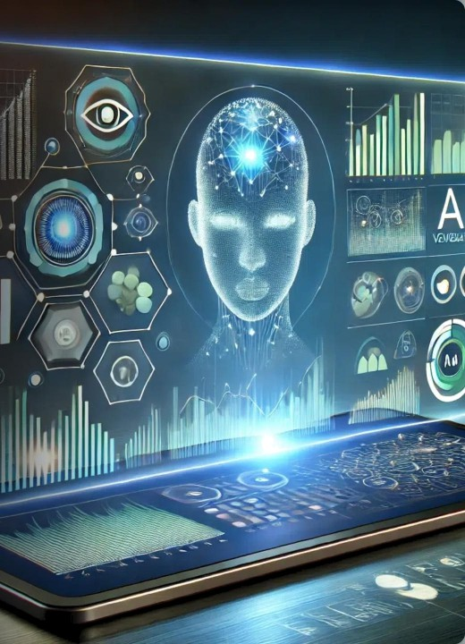
) PREVISÀO DE TENDÊNCIAS
0 DIFERENCIAL COMPETITIVO
O grande diferencial do Solutions X reside em sua capacidade de antecipaç áo ativa baseada em aprendizado de máquina contínuo.
Previsão de Turnover: Algoritmos neurais indicam quais profiscionais correm risco de desligamento com 90 dias de antecedôncia.
A Recomendaçáo Proativa:Supestôes automáticas de readequaçao salarial. movimentaçÕes internas ou feedbacks foca dos em satisfação
92%
PRE C I SÃO I A
-40%
TU R N O V E R
3 Meses

Slide 4
) ESTRATÉGIA DE ATRAÇÃO
@ł NÍDIA PROORANÁTICA
@4 ANÚNCIO EM VIDEO (ROT EIR0)
Captura inteligente de leads B2B mapeando com oortamento e
pesquisas corporat ivas at ivas.
77 Linkedln Ads focado em decisores coroorativos.
77 Maoeamento de intenção de compra de softwares.
77 Retarpetinp dinámico com criativos de ROI.
Criat ivo ágil focado em gat ilho s de neuromarket ing (Dificuldade
0-5s (Gancho): "Seu melhor funcionário vai pedir as contas amanha. Voce sabe quem+"
” 5-15s (Problema): Telas de sistemas de RH caóticos de olanilhas int nitas.
4' 15-30s (CTA): Demons t rapáo holográbea Solut ions X. "Prevela o a manhá. Clique e teste grátis."
vs Fac ilidade).
CUSTO DEAOUISIÇÄO (CAC) OTIMIZADO

Slide 5



) ENGAJAMENTO E AUTOMAÇĂO
ATRAÇÂD E INTERESSE
DESEJD E CONVERSED
AUTDNAÇÂO DE LEADS
Atenção: "73%dos gestores de RH estáo à
Desejo: "Mais de 250 empre sas inovadoras
O FIuxo Inteligente:
beira do burnout por lidar com processos
re duziram a rotatividade de colaborador es
1. Comentário do lead ativa o Chatbot.
re ativos."
pela metade usando nosso mé‘todo."
2. Re sposta instantâne a na DM com o PDF da
f erramenta.
Interesse: "Apresentamos o framework aue
Aç ão (Neuromarketing): "Come nte 'QUERO'
3. Qualificação autom ática por IA e
prevô demis sõe s e centraliza fe edbacks
e receba um diagnóstico exclusivo grátis do
agendamento direto na agenda comercial.
automátícos de clima."
seuRH”

Slide 6



) RETENÇÀO E SUCESSO
« DNBOARDING PRÁTICD DE 7 DIAS
Tutoriais interativos guia dos oela nossa lA integrada e configuraçao instantânea de canais em menos de lO minutos oara garantir rá oida geração de valor ao cliente.
”
@ PREV ELIÇÀ6 ATIVA DE CANCE LAME NT 0S
Suporte Proativo Inteligente: Nossa IA detesta automaticamente quando o uso do sistema cai oor mais de 5 dias e dispara alertas imediatos para a equipe de Customer Success intervir com soluçôes.
—
,

Slide 7
) VISĂO DE FUTURO E KPIS
KPIS DE DESENPENHO
Èy LOOP DE NELHORIA CONT ÍNUA
Indicadores —chave que a int eligônc ia art iheial ana hs a em tempo
real pa ra com o Nova r o su ces so e RO1 òa o peraç à o:
ü Taxa de Turnover: Alvo em menos de 5% ao ano. w LTV / CAC Ratio: M eta estabelecida acima de 4.I x
6 eNPS (Clima Organizaciona I): M onito ra mento mensa
Como o produto e o marketing retroalimentam o próprio
ecossistema com base no fluxo constante de da dos:
Feedback Loop: Erros de onboarding alimentam o produto.
III Refinamento ÍA: Os dados de churn aprimoram os modelos de retenção.
^e Automações: Otimizaçáo constante com base na interação dos usuá nos
INTELIGÊGCIA DE DADOS TO RH

Slide 8








) IMAGE SOURCES
_.
"
https://c d n. d ribbble co m/userupIo ad/4ó8óó12O/fl le/c c 2e888afd óc 0 3928298 d 9d c3cl abó2ó. png*resize-752x &vertic al-c enter
Source:
' ,
https://www.micros oft co m/en-us/micro s oft-3ó5/bla g/wp-content/upIO ad s/sites/2/20 25/01/MS*T_ M3ó5_ Dec _11_ Bla g _ Reques t7_ 231211_vO1.jpg
Source:
IIdI
https //weblanc e-online co m/wp-c ontent/up la ad s/20 25/01/transfo rming -insig hts-ai-in-d ata-vis ualization webp
j7 .’ Souce:
„
https://wo rkhub. ai/wp-content/upla ad s/2O24/0 9/A-mo d em-of ce-with-AI-hOIO g raphic -as sistants-hand ling -emails-d ata-and -c usto mer-s uppa rt-simultaneo us ‘ ! Iy-futuristic-but-realistic-style-10 24. ROI.webp
Source:
-

